Slide 1
Integrovaný nástroj CLLD v Operačních programech Komunitně vedený místní rozvoj
Ing. Jiří Krist

Slide 2
Základní pojmy
Místní akční skupina (MAS) je společenství občanů, neziskových organizací, soukromé podnikatelské sféry a veřejné správy (obcí, svazků obcí a institucí veřejného moci), které spolupracuje na rozvoji venkova, zemědělství a získávání finanční podpory z EU a z národních programů, pro svůj region, metodou LEADER.
Z principu je MAS neziskovou organizací nezávislou na politickém rozhodování. Základním cílem MAS je zlepšování kvality života a životního prostředí ve venkovských oblastech.
spolek, ústav, o.p.s. nebo z.s.p.o.
Základním cílem MAS je zlepšování kvality života a životního prostředí ve venkovských oblastech.

Slide 3
Základní pojmy
Komunitně vedený místní rozvoj - Community-led Local Development (CLLD) je nástrojem pro zapojení občanů na místní úrovni pro nalezení odpovědí na sociální, environmentální a ekonomické výzvy.
CLLD je přístup, který sice vyžaduje čas, ale za relativně malé finanční investice, může mít podstatný vliv na vytváření nových myšlenek a společné zavadění těchto nápadů do praxe
Strategie komunitně vedeného místního rozvoje (SCLLD) - je ucelený rozvojový dokument, vztahující se na území MAS, který propojuje subjekty, záměry a zdroje.

Slide 4
LEADER jako jedna z hlavních metod pro rozvoj regionu
Myšlenka v EU již od roku 1991
ZÁKLADNÍ PRINCIPY METODY LEADER:
1) existující strategie místního rozvoje
2) partnerství na místní úrovni tvořící MAS
3) přístup „zdola – nahoru“
4) integrované a vícesektorové akce
5) inovační přístup
6) spolupráce
7) vytváření sítí

Slide 5
Územní působnost MAS
Počet MAS k 15. 1. 2015 | 178 MAS
Počet obcí v území působnosti MAS | 5 807
Porovnání počtu obcí v ČR | 93 %
Počet obyvatel obcí v území působnosti MAS | 5 994 707
Porovnání počtu obyvatel vůči ČR | 57 %
Porovnání počtu obyvatel vůči VENKOVU* | 93 %
Výměra obcí v území působnosti MAS | 70 626 km²
Porovnání výměry vůči ČR | 90 %
Porovnání výměry vůči VENKOVU* | 95 %
Statistika zapojení do MAS:
mimo MAS (nazapojeno) | 397 obcí | 423 750 obyvatel
* Venkov = obce do 25 tis. obyvatel, bez vojenských újezdů

Slide 6
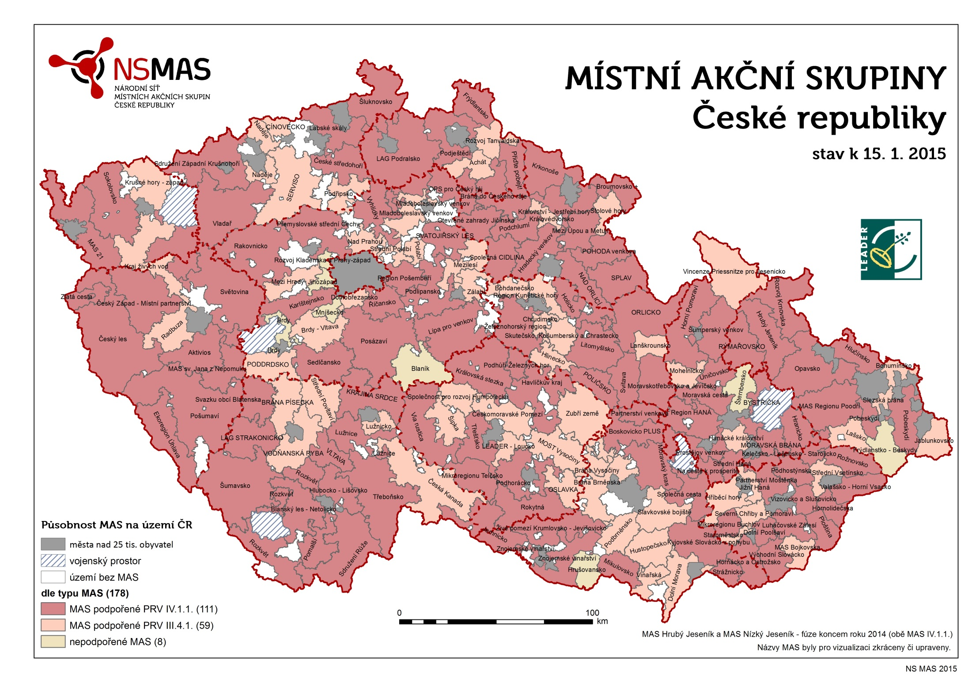

Slide 7
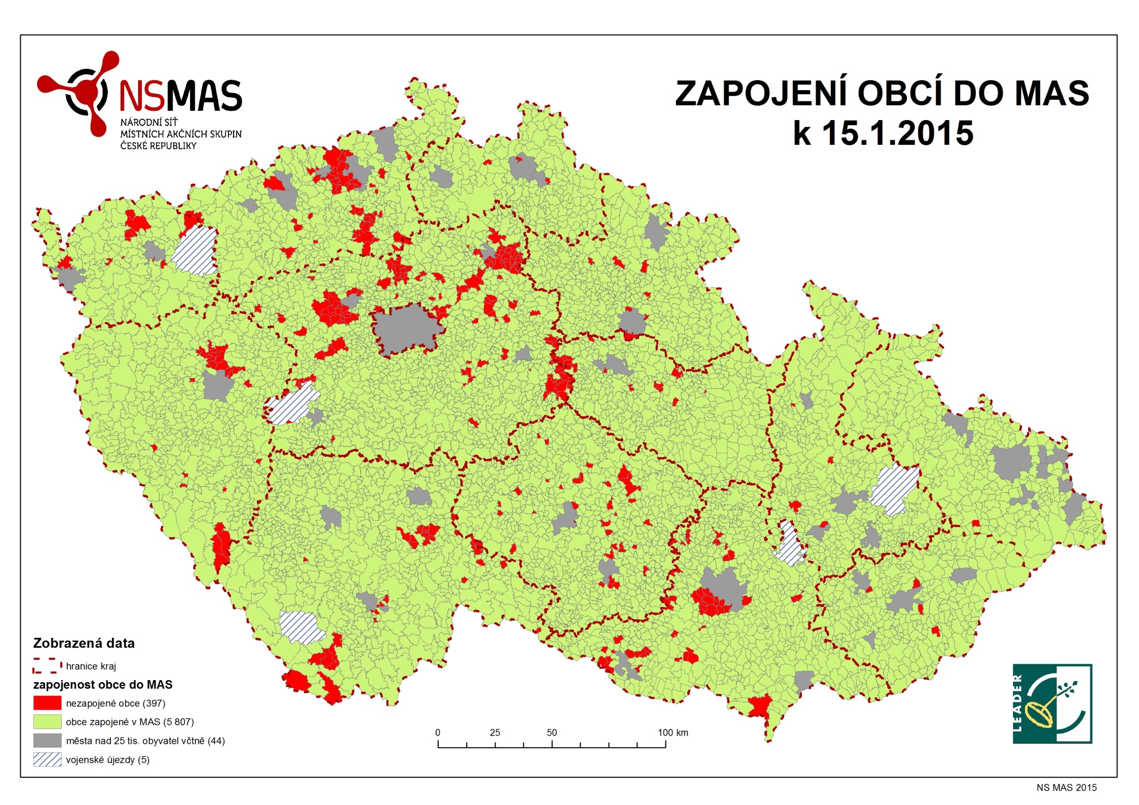

Slide 8
Strategie komunitně vedeného místního rozvoje (SCLLD)
Standardizace MAS
nutnost pro čerpání z ESI fondů
provádí MZe
příjem žádostí o standardizaci MAS
24. 11. 2014 – 22. 5. 2015
schválení programů ze strany EK
předpoklad 1. pol.2015
příjem SCLLD k hodnocení (MMR)
výzva bude vyhlášena 3 měsíce od příjmu standardizace
schválení strategií
cca ½ roku po příjmu SCLLD (vliv má doplňování SCLLD)

Slide 9
Kolik dokumentů se bude zpracovávat?
Charakteristika MAS – standardizace místních akčních skupin
Strategie komunitně vedeného místního rozvoje území MAS
Analytická a Strategická část SCLLD (.pdf dokument)
Implementační část SCLLD formou Programových rámců a jejich vazeb
případně Akční plán pro vlastní zdroje – pro projekty a aktivity naplňující SCLLD, které budou zajištěné z místních zdrojů

Slide 10
Územní působnost MAS
Území MAS je celistvé
možné izolované celky jen v těchto případech:
vojenské újezdy
katastrální území obce není ucelené
území je rozdělení obcí s více než 25 tis. obyvateli
území bylo schváleno již v období 2007-2013 a mezeru netvoří více než 2 obce
Velikost 10 tis. – 100 tis. obyvatel
bez měst nad 25 tis. obyvatel (k 1. 1. 2014)
Mezi MAS nejsou překryvy
Obce schválí zařazení do území působnosti MAS
tím nevznikají finanční závazky vůči MAS

Slide 11
Místní akční skupina
Na rozhodovací úrovni nezastupuje ani veřejný sektor ani žádná ze zájmových skupin více než 49 % hlasovacích práv.
Partneři na území MAS prokazatelně působí
definice působnosti je na MAS
Otevřené partnerství
podmínky pro přistoupení jsou součástí stanov, statutu či zakládací listiny a jsou zveřejněny
Minimální počet partnerů je 21
minimální počet partnerů vůči počtu obyvatel je 1:2000

Slide 12
Orgány MAS
Nejvyšší
Rozhodovací
Výběrový
členové orgánu na území MAS působí
Kontrolní
Jeden partner může být kromě nejvyššího orgánu členem pouze jednoho povinného orgánu.

Slide 13
Kancelář MAS
MAS má vedoucího zaměstnance MAS v pracovně právním vztahu = manažer SCLLD.
MAS má internetové stránky, které obsahují minimálně
zřizovací dokumenty
seznam partnerů MAS
adresa sídla a kanceláře, konzultační hodiny a kontaktní osoba
mapa územní působnosti
výroční zpráva o činnosti a hospodaření MAS
seznam členů povinných orgánů

Slide 14
Závazné části SCLLD
Popis území
a zdůvodnění jeho výběru
Vymezení území, včetně rozlohy a počtu obyvatel, na něž se strategie vztahuje
Stručná socio-ekonomická analýza
Analýza problémů a potřeb včetně SWOT analýzy
Analytická část
Stanovení vize, strategických a specifických cílů a opatření
Popis strategie a jejích cílů
Popis integrovaných a inovativních rysů strategie a hierarchie cílů, včetně jasných a měřitelných cílů pro výstupy a výsledky
Vazba na strategické dokumenty
Strategická část
Implementační část
Popis implementačního procesu na úrovni MAS a typy projektů
Popis spolupráce mezi MAS na národní a mezinárodní úrovni a přeshraniční spolupráce
Popis integrovaného přístupu napříč programovými rámci
Popis opatření pro řízení a sledování strategie prokazující schopnost místní akční skupiny realizovat strategii a popis zvláštních opatření pro hodnocení
Časový harmonogram a finanční plán
Mapa území
Popis postupu zapojení komunity do vypracování strategie
Osvědčení o splnění standardů MAS
Analýza rizik
Přílohy

Slide 15
Kolik žádostí se bude podávat?
žádost o standardizaci místní akční skupiny pro programové období 2014-2020
příjem žádostí od 24. 11. 2014 do 22. 5. 2015
SCLLD MAS ke schválení
povinou přílohou je doklad o schválené standardizaci MAS
každá MAS předkládá ke schválení a realizaci pouze jednu SCLLD
v případě SCLLD je umožněno pouze 1x dopracování strategie (pro každé kolo hodnocení) v rámci aktuální výzvy
po schválení programových rámců bude vydáno jednotlivými ŘO Prohlášení o akceptaci SCLLD MAS
schvalovací proces bude ukončen podpisem Memoranda o realizaci SCLLD mezi MMR a MAS

Slide 16
Kolik žádostí se bude podávat?
žádost o financování provozních a animačních nákladů MAS (IROP SC 4.2.)
žádost o animaci školských zařízení v území MAS pro OP VVV (zprostředkovává IROP, SC bude upřesněn)

Slide 17
Obsahové posouzení SCLLD s OP
„Prohlášení o akceptaci integrované strategie“, které bude specifikovat:
věcnou náplň akceptovaných aktivit realizovaných v rámci integrované strategie
závazný harmonogram čerpání dle jednotlivých let a specifických cílů
závazek naplňování indikátorů
rezervaci alokace dle jednotlivých specifických cílů pro konkrétní integrovaný nástroj

Slide 18
Možnosti zapojení subjektu do MAS
Subjekt v orgánech MAS = aktivní partner
zapojení partnera je dobrovolné
možnost ovlivnit chod MAS a zapojit se do dění v regionu
MAS může mít stanoveny členské/partnerské příspěvky
Subjekt jako žadatel = realizace SCLLD
možnost podání individuálních projektů do výzev MAS k realizaci SCLLD
není podmíněno členstvím/partnerstvím v MAS

Slide 19
CLLD dle Dohody o partnerství
CLLD bude realizován nejen prostřednictvím Společné zemědělské politiky, ale i prostřednictvím dalších operačních programů v rámci EFRR a ESF.
Integrovaný regionální operační program (IROP)
OP Životní prostředí (OP ŽP)
OP Zaměstnanost (OP Z)
Program rozvoje venkova (PRV)
Z EZFRV bude vyčleněno minimálně 5 % v Programu rozvoje venkova. Z EFRR bude indikativně pro CLLD využito 4,95 % a z ESF indikativně 2,17 %.

Slide 20
Alokace CLLD 2014–2020 (stav k září 2014*)
OP | Plánovaná alokace (mil. Kč)
IROP | 10 206,7
OPŽP | 500,0
OPZ | 1 729,9
PRV | 3 080,0
(OPPIK) | 0
(OPVVV) | 300**
Celkem | 15 816,5
*finální alokace je vázána na schválené OP
** jedná se pouze o pokrytí možných animačních nákladů

Slide 21
CLLD v IROP
Prioritní osa 1: Konkurenceschopné, dostupné a bezpečné regiony
SC1: Zvýšení podílu udržitelných forem dopravy
Prioritní osa 2: Zkvalitnění veřejných služeb a podmínek života pro obyvatele regionů
SC1: Zvýšení kvality a dostupnosti služeb vedoucí k sociální inkluzi
SC2: Vznik nových a rozvoj existujících podnikatelských aktivit v oblasti sociálního podnikání
SC3: Rozvoj infrastruktury pro poskytování zdravotních služeb a péče o zdraví
SC4: Zvýšení kvality a dostupnosti infrastruktury pro vzdělávání a celoživotní učení

Slide 22
CLLD v IROP
Prioritní osa 3: Dobrá správa území a zefektivnění veřejných institucí
SC1: Zefektivnění prezentace, posílení ochrany a rozvoje kulturního a přírodního dědictví
SC2: Podpora pořizování a uplatňování dokumentů územního rozvoje
Prioritní osa 4: Komunitně vedený místní rozvoj
SC1: Posílení komunitně vedeného místního rozvoje za účelem zvýšení kvality života ve venkovských oblastech a aktivizace místního potenciálu
SC2: Posílení kapacit komunitně vedeného místního rozvoje za účelem zlepšení řídících a administrativních schopností MAS

Slide 23
CLLD v OPŽP
Prioritní osa 1: Zlepšování kvality vody a snižování rizika povodní
SC1: Snížit množství vypouštěného znečištění do povrchových i podzemních vod z komunálních zdrojů a v nos znečišťujících látek do povrchových a podzemních vod
SC2: Zajistit dodávky pitné vody v odpovídající jakosti a množství
SC3: Zajistit povodňovou ochranu intravilánu
SC4: Podpořit preventivní protipovodňová opatření

Slide 24
CLLD v OPŽP
Prioritní osa 2: Zlepšování kvality ovzduší v lidských sídlech
SC1: Snížit emise z lokálního vytápění domácností podílející se na expozici obyvatelstva nadlimitním koncentracím znečišťujících látek
SC2: Snížit emise stacionárních zdrojů podílející se na expozici obyvatelstva nadlimitním koncentracím znečišťujících látek
SC3: Zlepšit systém sledování, hodnocení a předpovídání vývoje kvality ovzduší a souvisejících meteorologických aspektů

Slide 25
CLLD v OPŽP
Prioritní osa 3: Odpady a materiálové toky, ekologické zátěže a rizika
SC1: Prevence vzniku odpadů
SC2: Zvýšit podíl materiálového a energetického využití odpadů
SC3: Rekultivovat staré skládky
SC4: Dokončit inventarizaci a odstranit ekologické zátěže
SC5: Snížit environmentální rizika a rozvíjet systémy jejich řízení

Slide 26
CLLD v OPŽP
Prioritní osa 4: Ochrana a péče o přírodu a krajinu
SC1: Zajistit příznivý stav předmětu ochrany národně významných chráněných území
SC2: Posílit biodiverzitu
SC3: Posílit přirozené funkce krajiny
SC4: Zlepšit kvalitu prostředí v sídlech
Prioritní osa 5: Energetické úspory
SC1: Snížit energetickou náročnost veřejných budov a zvýšit využití obnovitelných zdrojů energie
SC2: Dosáhnout vysokého energetického standardu nových veřejných budov

Slide 27
CLLD v OPZ
Prioritní osa 1: Podpora zaměstnanosti a adaptability pracovní síly
SC1: Zvýšit míru zaměstnanosti podpořených osob
SC2: Snížit rozdíly v postavení žen a mužů na trhu práce
SC3: Zvýšit odbornou úroveň znalostí, dovedností a kompetencí pracovníků a soulad kvalifikační úrovně pracovní síly s požadavky trhu práce
SC4: Zvýšit kapacitu, komplexnost a kvalitu služeb poskytovaných institucemi veřejných služeb zaměstnanosti
SC5: Zvýšit kvalitu systému dalšího vzdělávání

Slide 28
CLLD v OPZ
Prioritní osa 2: Sociální začleňování a boj s chudobou
SC1: Zvýšit uplatnitelnost osob ohrožených sociálním vyloučením nebo sociálně vyloučených ve společnosti a na trhu práce
SC2: Rozvoj sektoru sociální ekonomiky
SC3: Zvýšit kvalitu a udržitelnost systému sociálních služeb, služeb pro rodiny a děti a dalších navazujících služeb podporujících sociální začleňování
SC4: Zvýšit kvalitu péče o duševní zdraví a přispět k udržitelnosti systému zdravotnictví cílenou podporou zdraví, zdravého životního stylu a prevence nemocí
SC5: Zvýšit zapojení lokálních aktérů do řešení problémů nezaměstnanosti a sociálního začleňování ve venkovských oblastech

Slide 29
CLLD v OPZ
Prioritní osa 3: Sociální inovace a mezinárodní spolupráce
SC1: Zvýšit efektivitu sociálních inovací a mezinárodní spolupráce v tematických oblastech OPZ
Prioritní osa 4: Efektivní veřejná správa
SC1: Zvýšit efektivitu a transparentnost veřejné správy

Slide 30
CLLD v PRV
Opatření 1: Předávání znalostí a informační akce
Podopatření 1: Podpora odborného vzdělávání a získávání dovedností
Podopatření 2: Podpora demonstračních činností a informačních akcí
Opatření 2: Investice do hmotného majetku
Podopatření 1: Podpora investic v zemědělských podnicích
Podopatření 2: Podpora investic, které se týkají zpracování/uvádění na trh a/nebo vývoje zemědělských produktů
Podopatření 3: Podpora investic do infrastruktury související s rozvojem, modernizací nebo přizpůsobením se zemědělství a lesnictví

Slide 31
CLLD v PRV
Opatření 3: Rozvoj zemědělských podniků a podnikatelské činnosti
Podopatření 1: Podpora investic na založení nebo rozvoj nezemědělských činností
Opatření 4: Investice do rozvoje lesních oblastí a zlepšování životaschopnosti lesů
Podopatření 1: Podpora předcházení poškozování lesů lesními požáry, přírodními katastrofami
Podopatření 2: Podpora obnovy poškozených lesů lesními požáry, přírodními katastrofami a katastrofickými událostmi a katastrofickými událostmi
Podopatření 3: Podpora investic ke zvýšení odolnosti a ekologické hodnoty lesních ekosystémů
Podopatření 4: Podpora investic do lesnických technologií a zpracování lesnických produktů, jejich mobilizace a uvádění na trh

Slide 32
CLLD v PRV
Opatření 5: Spolupráce
Podopatření 1: Podpora vývoje nových produktů, postupů a technologií
Podopatření 2: (Ostatní) spolupráce mezi malými hospodářskými subjekty při organizování společných pracovních procesů a sdílení zařízení a zdrojů a pro rozvoj služeb cestovního ruchu
Podopatření 3: Podpora horizontální a vertikální spolupráce mezi účastníky dodavatelského řetězce k vytvoření a rozvoji krátkých dodavatelských řetězců a místních trhů a propagačních činností v místním kontextu, které souvisí s rozvojem krátkých dodavatelských řetězců a místních trhů
Podopatření 4: Podpora horizontální a vertikální spolupráce mezi subjekty v dodavatelském řetězci v rámci udržitelného zajišťování biomasy pro použití v procesech výroby potravin a energie a průmyslových procesech

Slide 33
Děkuji za pozornost
Ing. Jiří Krist
místopředseda Národní sítě MAS ČR a předseda MAS Opavsko tel: 724 790 088 email: krist.jiri@gmail.com
www.nsmascr.cz

